Slide 1
mongodb

Slide 2
mongodb文档操作
1、查询
1)、查询所有数据 db.集合名.find()
db.集合名称.find()
_id 作为文档的唯一标识,根据时间戳自动生成的
如果不喜欢自动生成的，也可以自己指定。但注意一定确保唯一性，建议用自动的

Slide 3
mongodb文档操作
1、查询
2)、条件查询, find({})不带条件的查询基本不用，因为性能比较差
db.users.find({name: 'aaa'}) //一个条件
db.users.find({name: 'aaa', age: 20}) // 多个条件

Slide 4
mongodb文档操作
1、查询
3)、查询满足条件的第一个文档
db.users.findOne({name: 'aaa'})
如果用find来取第一个的话
db.users.find()[0]
db.users.find()[1]
db.users.find()[3]

Slide 5
mongodb文档操作
1、查询
4)、查询结果的数量
db.users.find().count()

Slide 6
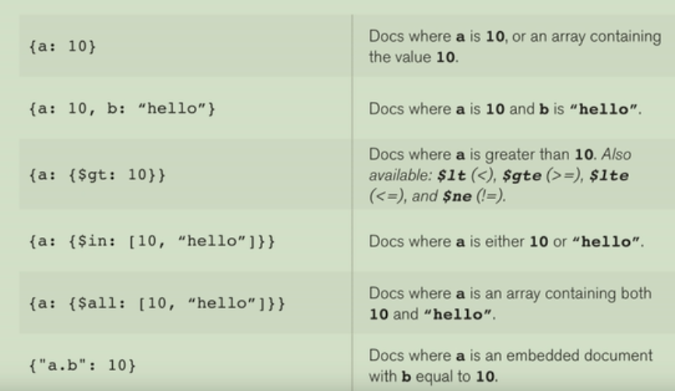

mongodb文档操作
1、查询
查询满足条件的多条记录
可以通过正则来实现
db.user.find({username: /^a/})

Slide 7
mongodb文档操作
1、查询
5）、查询大于，小于的条件
db.users.find({age : {$gt:2}}).forEach(printjson); //大于
$eq: 等于
$gt： 大于
$gte: 大于等于
$lt: 小于
$lte: 小于等于
$ne ： 不等于

